Slide 1
Требования к системе

Slide 2
Аналитик как профессия
 | Что делает | Результат работы
Бизнес-аналитик | изучает бизнес-процессы, общается с заказчиком и разбирается в предметной области | описание бизнес-процессов локальная копия заказчика
Системный аналитик | на основе описания бизнес-процессов пишет техническое задание и описывает какие функции должны быть реализованы | постановки задач разработчикам

Slide 3
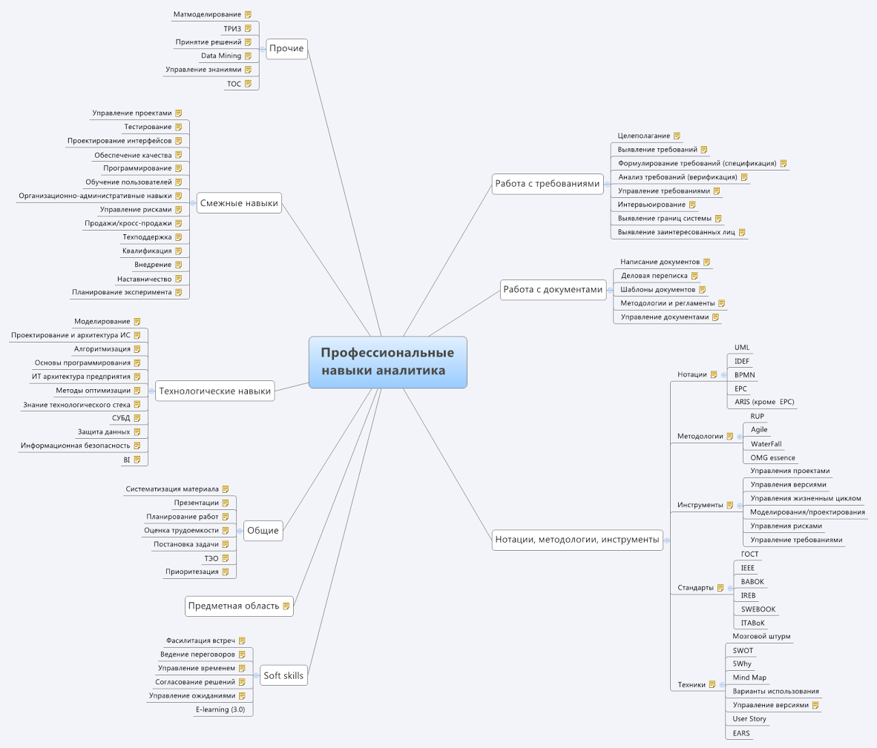

Slide 5
Методологии разработки ПО
Каскадная (водопадная) модель (W.W. Royce, 1970 г.)
Инкрементальная модель
Спиральная модель (Б. Боэм, 1988 г.)
Rational Unified Process (RUP) — методология проектирования ПО, использует спиральную модель разработки (итеративность и этапность).

Slide 6
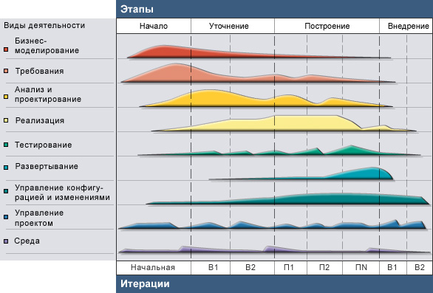

Slide 7
Видение (Vision)
Цели и задачи
Границы проекта
Экономическое обоснование
Основные требования, ограничения и ключевая функциональность продукта
Базовая версия модели прецедентов
Оценка рисков

Slide 8
Функция | Анализ исходных требований (stakeholder requirements, технического задания) на предмет их корректности и возможности реализации. | б/а, с/а
Функция | Согласование (при необходимости) со stakeholders изменений или дополнений исходных требований. | б/а, с/а
Функция | Сбор исходных данных для проектирования Системы. | б/а, с/а
Функция | Изучение и описание систем-аналогов. | б/а, с/а
Функция | Разработка концепции продукта, границ проекта. | б/а
Функция | Составление (выявление) бизнес-требований, use cases высшего уровня. | б/а
Функция | Составление (выявление) требований к Системе. | б/а, с/а
Знание | Специфика предметной области (космос, медицина, образование, финансы и так далее). | б/а
Знание | Бизнес-правила (законы, нормы и так далее). | б/а
Знание | Образ пользователя разрабатываемой IT-системы/программного продукта (далее – Системы). | б/а
Знание | Стандарты и регламенты составления технической и проектной документации (ГОСТ, ISO/IEC/IEEE и так далее). | б/а, с/а
Знание | Специфика работы Системы на соответствующей платформе/технологии (Web, мобильные приложения, desktop приложения и так далее). | б/а, с/а
Знание | Атрибуты качества программного обеспечения. | б/а, с/а
Знание | Атрибуты качества требований. | б/а, с/а
Знание | Виды нефункциональных требований к Системам. | б/а, с/а
Знание | Основные методологии разработки Системы. | б/а, с/а
Умение | Выявлять требования. | б/а, с/а
Умение | Управлять беседой при интервью. | б/а, с/а
Умение | Организовывать взаимодействие с заказчиками и пользователями. | б/а
Умение | Осуществлять декомпозицию требований. | б/а, с/а

Slide 9
Использование подходов и методологий:
мозговой штурм
5WHY
SWOT анализ
черный ящик
функциональное моделирование (IDEF0)
контекстная диаграмма, С4 (context level)
майндкарта
Работа с документами:
Изучение
Деловая переписка
Ведение документов (базы знаний)
Протоколы совещаний (тезисы, исполнители, сроки)
Коммуникативные навыки:
Наблюдение
Анкетирование
категорирование вопросов
Интервьюирование
приоритеты вопросов
использование закрытых вопросов
Фасилитация
Медиатор
A/B тестирование (предложение ряда вариантов
Работа с требованиями:
Целеполагание (позиционирование)
Выявление заинтересованных лиц
Анализ конкурентов
Определение границ системы
Выявление требований

Slide 10
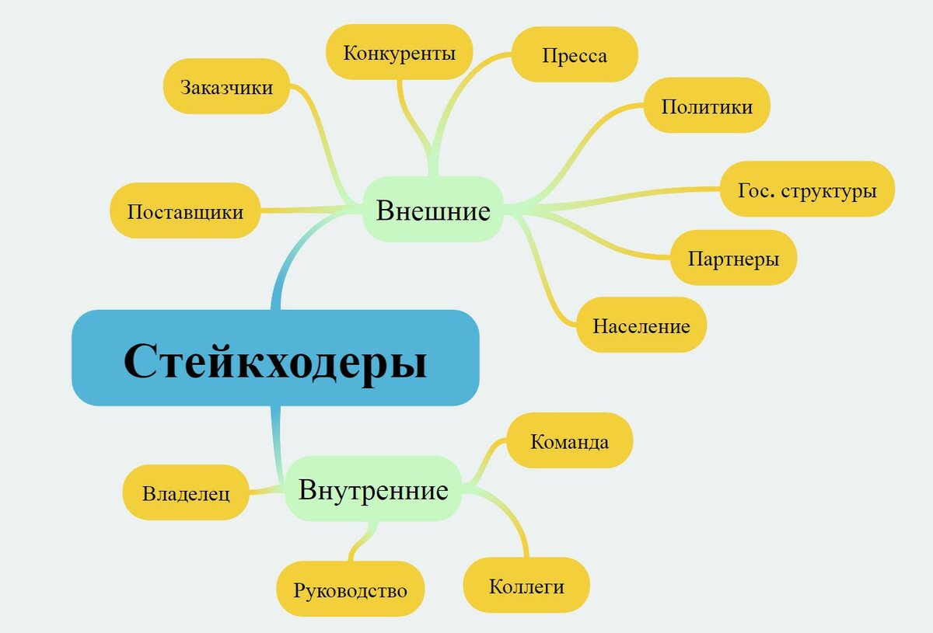
Выявление заинтересованных лиц

Slide 11
Выявление заинтересованных лиц
Заинтересованное лицо
Описание (потребности, ценности)
Является ли пользователем
Степень влияния
Контакты

Slide 12
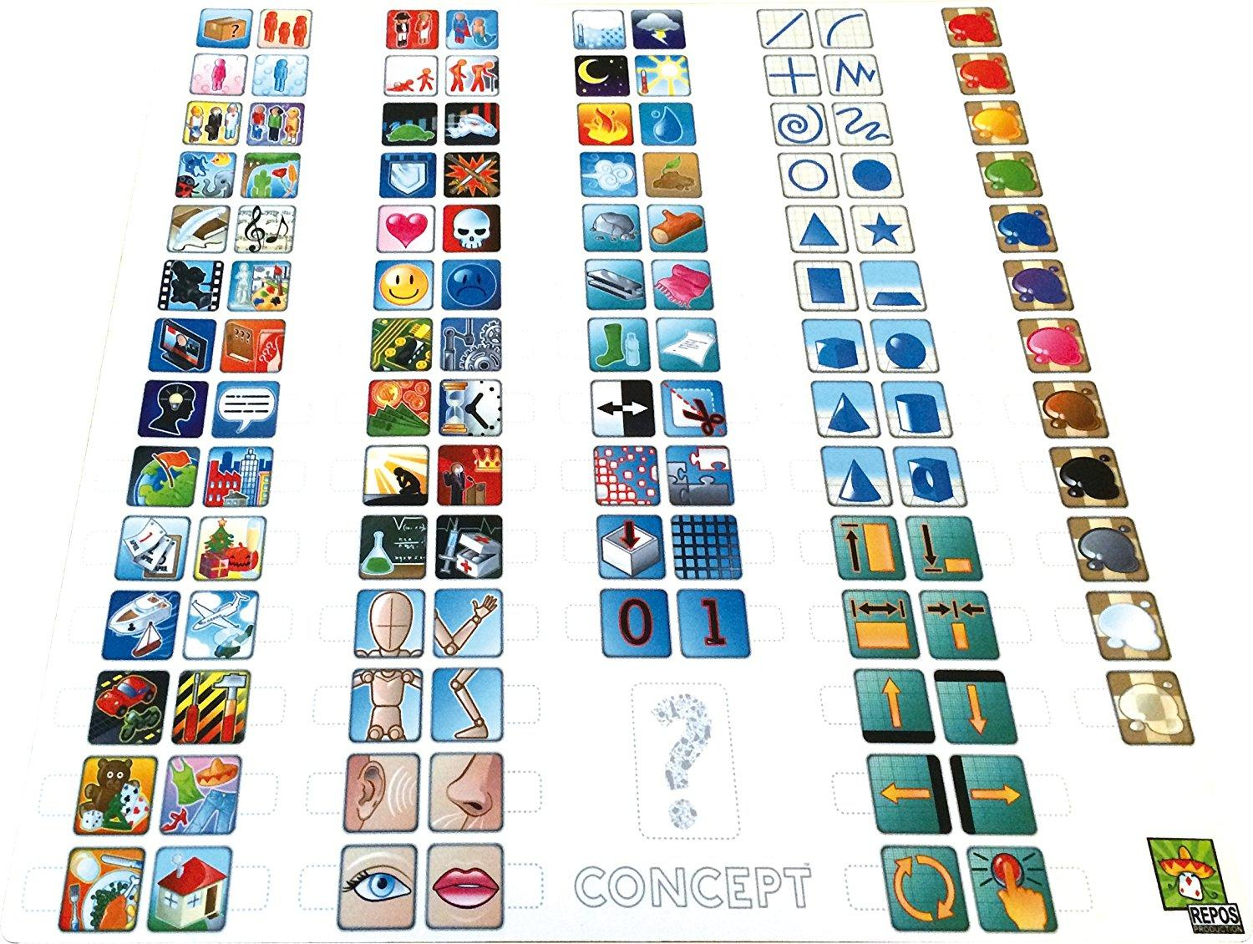
Целеполагание (позиционирование)

Slide 13


Целеполагание (позиционирование)

Slide 14


Целеполагание (позиционирование)

Slide 15
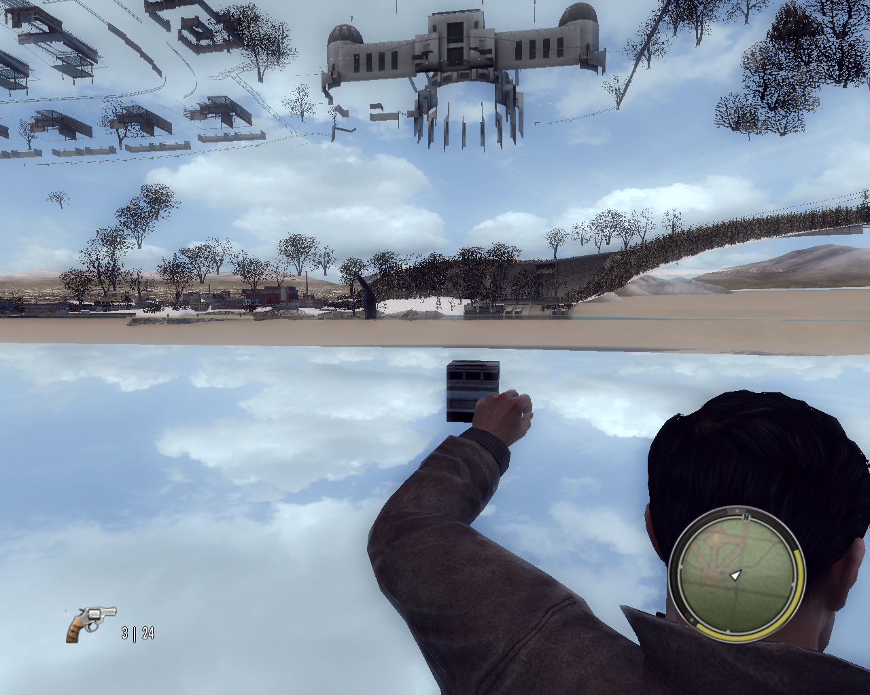
Откуда
Что
Куда
Способ передачи

Slide 16
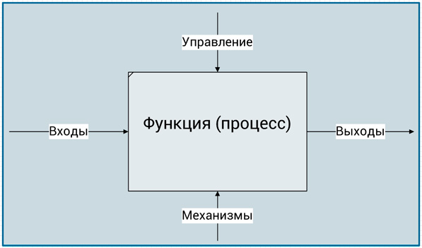
Границы системы. Черный ящик

Slide 17
Границы системы.
Функциональное моделирование (IDEF0)

Slide 18
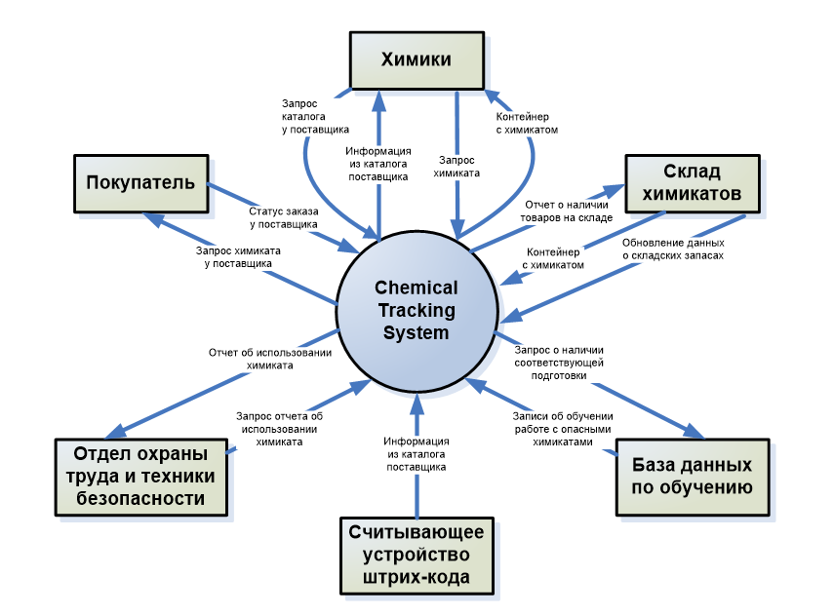
Границы системы.Контекстная диаграмма

Slide 19
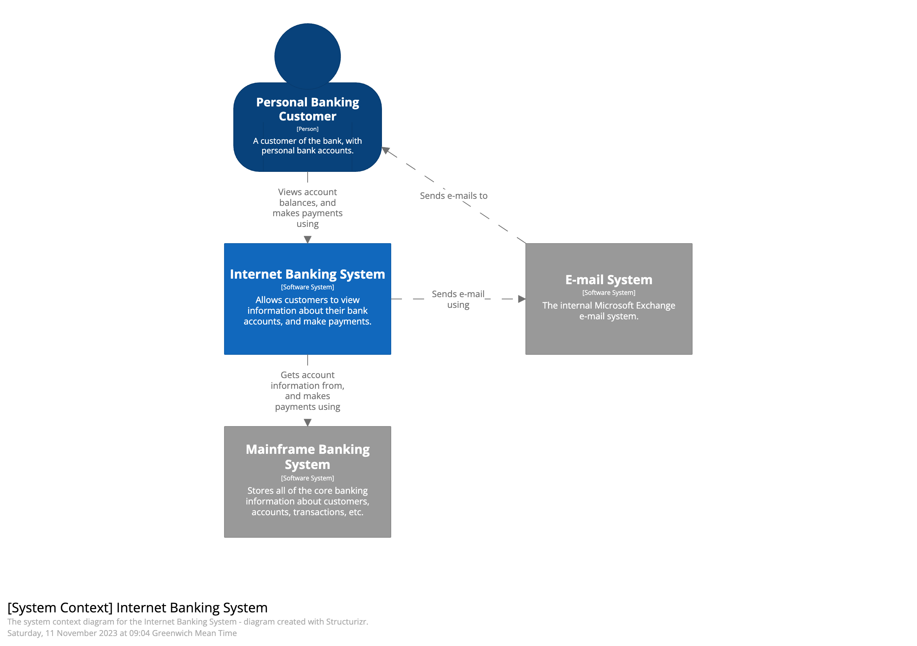
Границы системы. С4 (С1 - контекст)

Slide 20
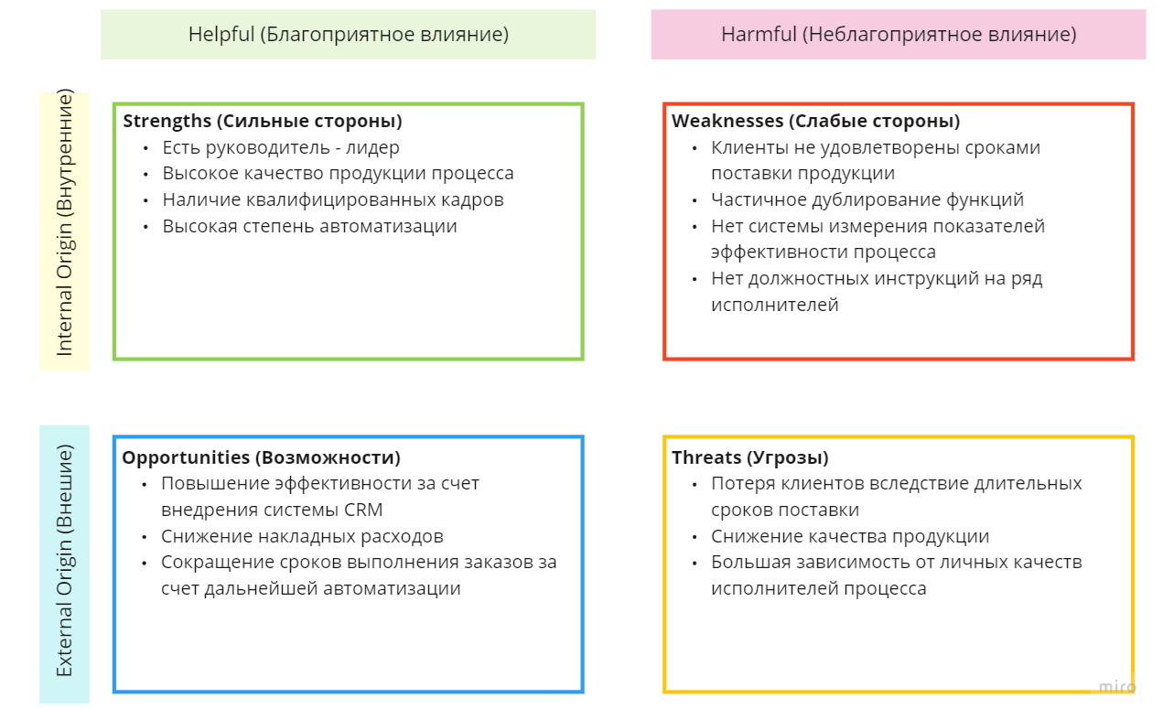
SWOT-анализ

Slide 21
Требования
Требование – это условие или возможность, которой должна соответствовать система.
Требование – это:
1. условия или возможности, необходимые пользователю для решения проблем или достижения целей;
2. условия или возможности, которыми должна обладать система или системные компоненты, чтобы выполнить контракт или удовлетворять стандартам, спецификациям или другим формальным документам;
3. документированное представление условий или возможностей для пунктов 1 и 2. (IEEE Standard Glossary of Software Engineering Terminology).

Slide 22
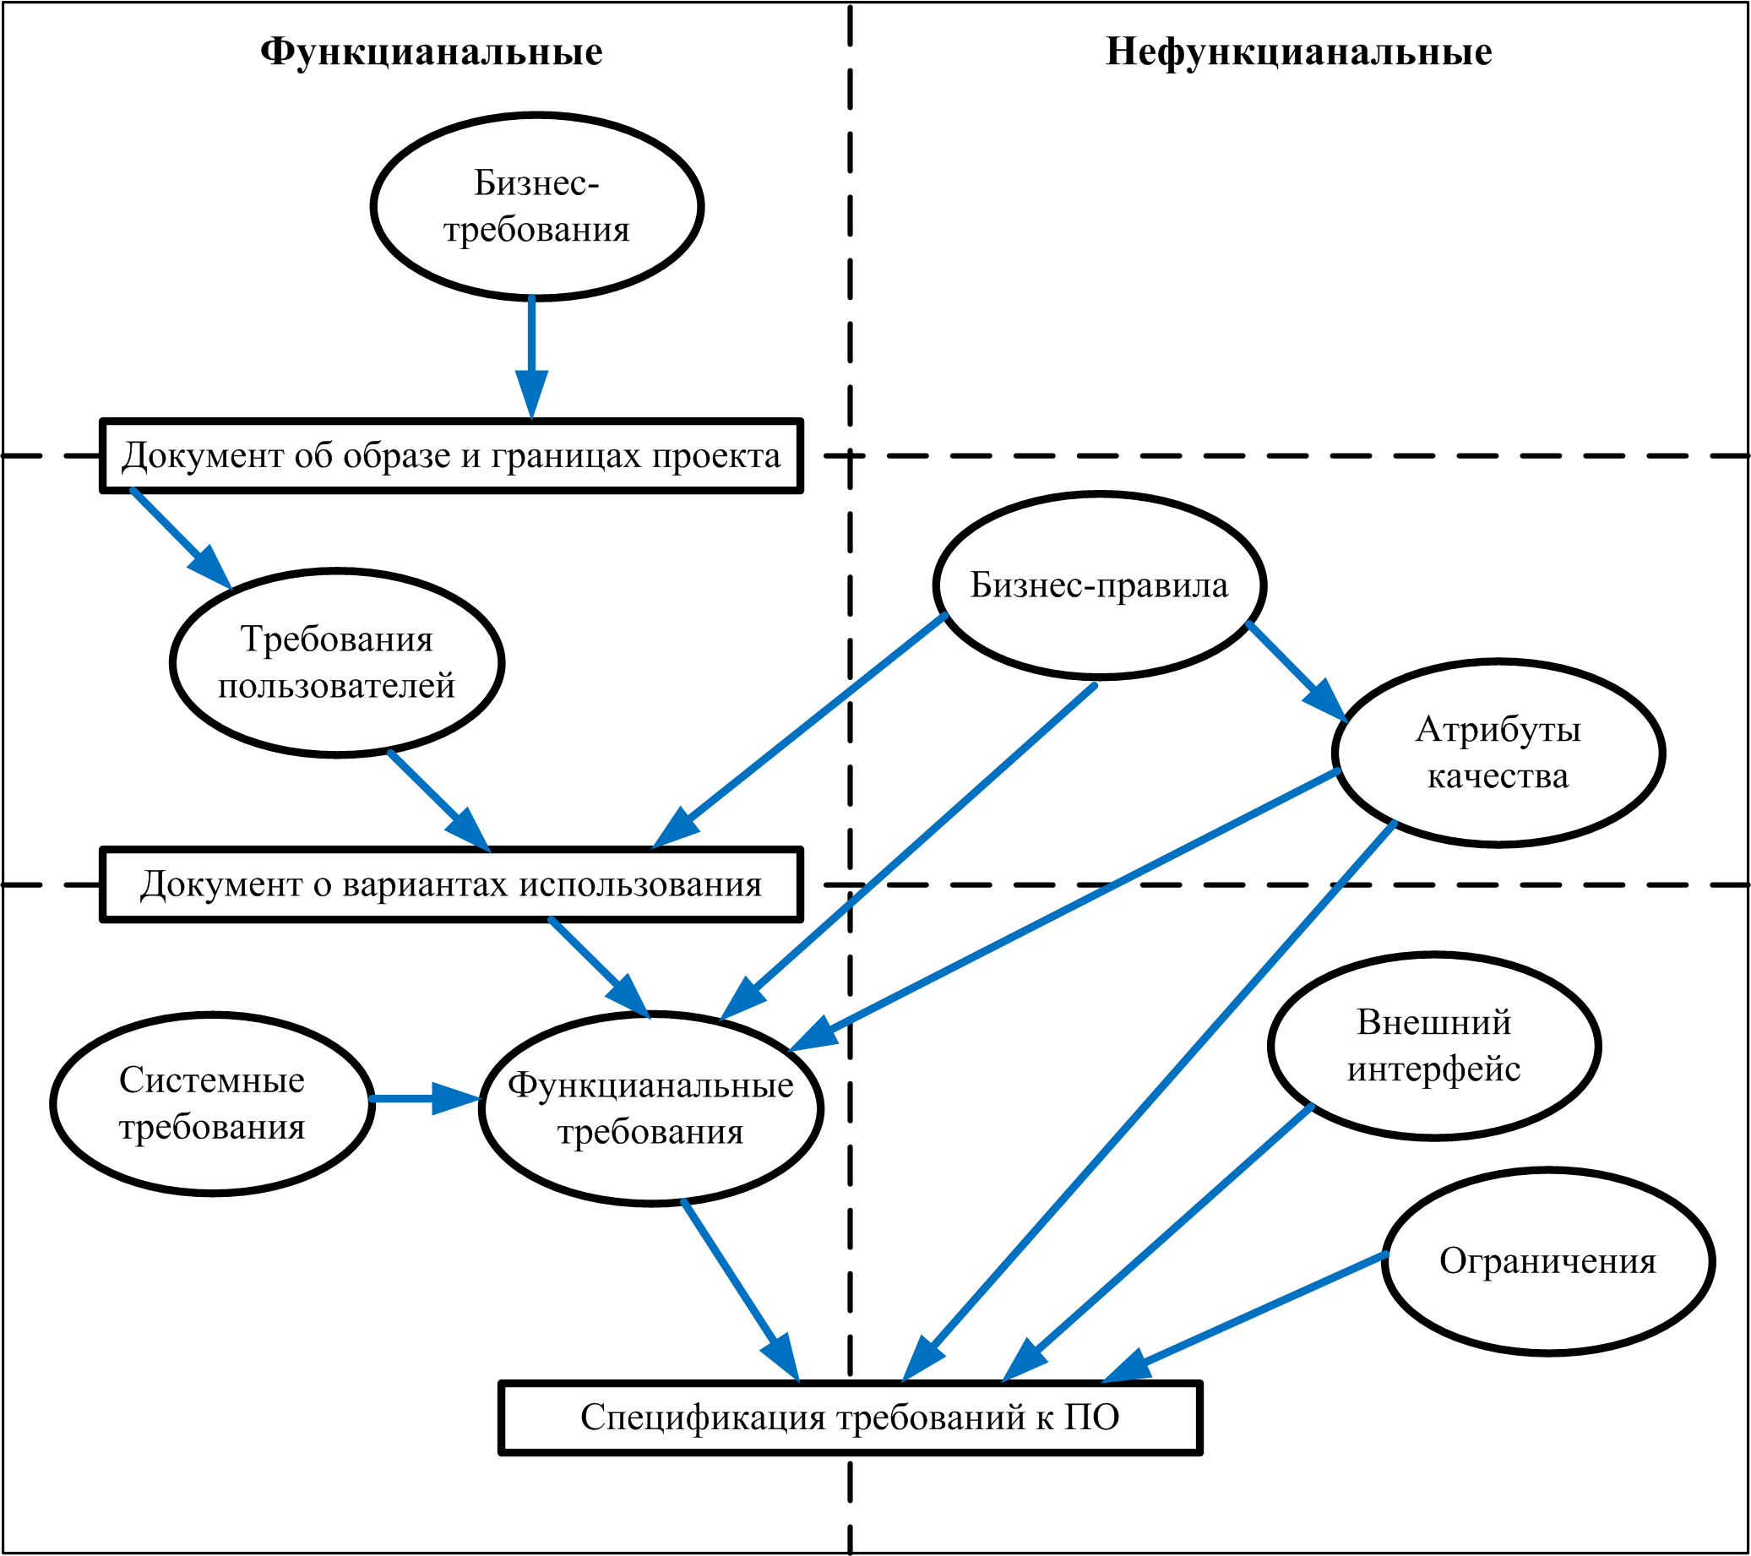

Slide 23


Slide 24
Требования к требованиям
Атомарность
Описание только того, что система «должна» (shall) делать, избегать отрицания, двойные отрицания
Помнить о default, «обычно», «все так делают» (login = email)
Естественный язык, без жаргона и излишних сокращений
Корректные
Однозначные (недвусмысленные)
Полные, но без излишней детализации (CRUD)
Последовательные (непротиворечивые)
Выполнимые
Ранжированы по приоритетам и/или постоянству
Проверяемые/Тестируемые («ловушка с ГОСТ 34»)
Прослеживаемые (трассировка требований)
Принадлежность к иерархии
Избегать включения в требования деталей GUI решений, архитектурного дизайна

Slide 25
Модернизация сайта покупки авиабилетов должна позволить увеличить прибыль компании в ближайший год.
Бизнес-требование (функциональное)
Высокоуровневые цели организации или заказчиков системы. Должно иметь критерии достижения успеха.

Slide 26
Модернизация сайта покупки авиабилетов должна позволить увеличить прибыль компании в ближайший год.
Выполнимость
Требование реализуемо в рамках согласованного графика, рисков, бюджета
Модернизация сайта покупки авиабилетов должна позволить увеличить прибыль компании (не менее, чем на 20%) за 2024 год.
Критерий успеха:
Прибыль компании за 2023 год = x руб.
Целевая прибыль компании за 2024 год = x+20% руб.

Slide 27
У пользователя должна быть возможность подбора авиабилета и оплаты билета банковской карты.
Пользовательское требование (функциональное)
Описывает потребности и ценности пользователя.

Slide 28
У пользователя должна быть возможность подбора авиабилета и оплаты билета банковской карты.
Атомарность
(требование самодостаточное, описывает одну вещь)
У пользователя должна быть возможность подбора авиабилета.
Пользователь должен иметь возможность оплатить билет банковской картой.

Slide 29
Для осуществления сценария подбора авиабилета необходимо реализовать форму ввода даты вылета, причем неплохой идеей, как мне кажется, было бы сделать еще и выбор предпочтительного времени вылета. Если говорить по существу, то выбор времени надо сделать необязательным.
Функциональное (функциональное, соответственно)
Функциональность ПО, которую разработчики должны построить, чтобы пользователи смогли выполнить свои задачи в рамках бизнес-требований.

Slide 30
Для осуществления сценария подбора авиабилета необходимо реализовать форму ввода даты вылета, причем неплохой идеей, как мне кажется, было бы сделать еще и выбор предпочтительного времени вылета. Если говорить по существу, то выбор времени надо сделать необязательным.
Краткость (отсустствие жаргона и ненужных сведений)
Реализовать форму ввода:
даты вылета (формат дд.мм.гггг, обязательное);
времени вылета (формат чч:мм, диапазон от-до, опционально).
Часовой пояс используется местный.

Slide 31
Покупка авиабилетов возможна только лицами старше 18 лет в соответствии определенным пунктом, статьей, главой законодательства РФ.
Бизнес-правило (нефункциональное)
Положение, определяющее или ограничивающее какие-либо стороны бизнеса.

Slide 32
Покупка авиабилетов возможна только лицами старше 18 лет в соответствии определенным пунктом, статьей, главой законодательства РФ.
Полнота
Требование определено и содержит всю необходимую информацию и ссылки.
Покупка авиабилетов возможна только лицами старше 18 лет в соответствии с законодательством РФ (ФЗ № XXX, статья Y, пункт Z).

Slide 33
Согласованность (непротиворечивость)
Соответствует выявленным потребностям заинтересованных сторон и не конфликтуют с другими требованиями
Понятность
Представлены с использованием общей терминологии, используемой данной аудиторией

